Slide 1


Извлечение временных рядов
2025

Slide 2
Постановка задачи
Прогнозирование - это процесс предсказания будущих значений переменных на основе анализа их прошлого поведения и текущего состояния. Это важнейший инструмент в экономике, финансах, метеорологии, управлении производством и многих других областях.
Основные типы прогнозирования:
Качественное прогнозирование - основано на экспертных оценках, интуиции, мнениях (например, метод Дельфи)
Количественное прогнозирование - использует математические модели и исторические данные:
  Методы временных рядов
  Причинно-следственные модели
Ульяновский государственный технический университет
ULSTU.RU

Slide 3
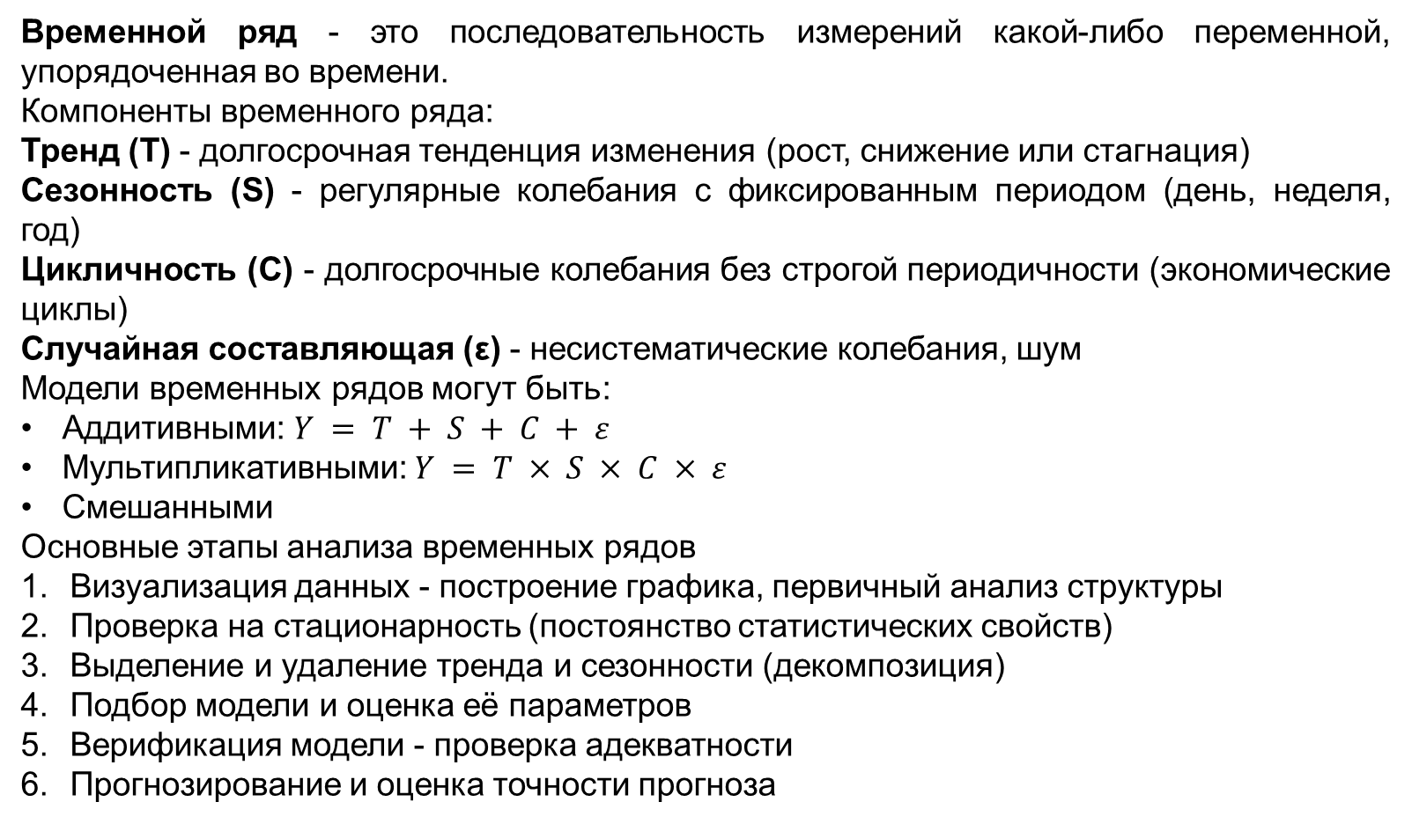
Постановка задачи
Временной ряд - это последовательность измерений какой-либо переменной, упорядоченная во времени.
Компоненты временного ряда:
Тренд (T) - долгосрочная тенденция изменения (рост, снижение или стагнация)
Сезонность (S) - регулярные колебания с фиксированным периодом (день, неделя, год)
Цикличность (C) - долгосрочные колебания без строгой периодичности (экономические циклы)
Случайная составляющая (ε) - несистематические колебания, шум
Модели временных рядов могут быть:
Аддитивными: $Y = T + S + C + ε$
Мультипликативными: $Y = T × S × C × ε$
Смешанными
Основные этапы анализа временных рядов
Визуализация данных - построение графика, первичный анализ структуры
Проверка на стационарность (постоянство статистических свойств)
Выделение и удаление тренда и сезонности (декомпозиция)
Подбор модели и оценка её параметров
Верификация модели - проверка адекватности
Прогнозирование и оценка точности прогноза
Ульяновский государственный технический университет
ULSTU.RU

Slide 4
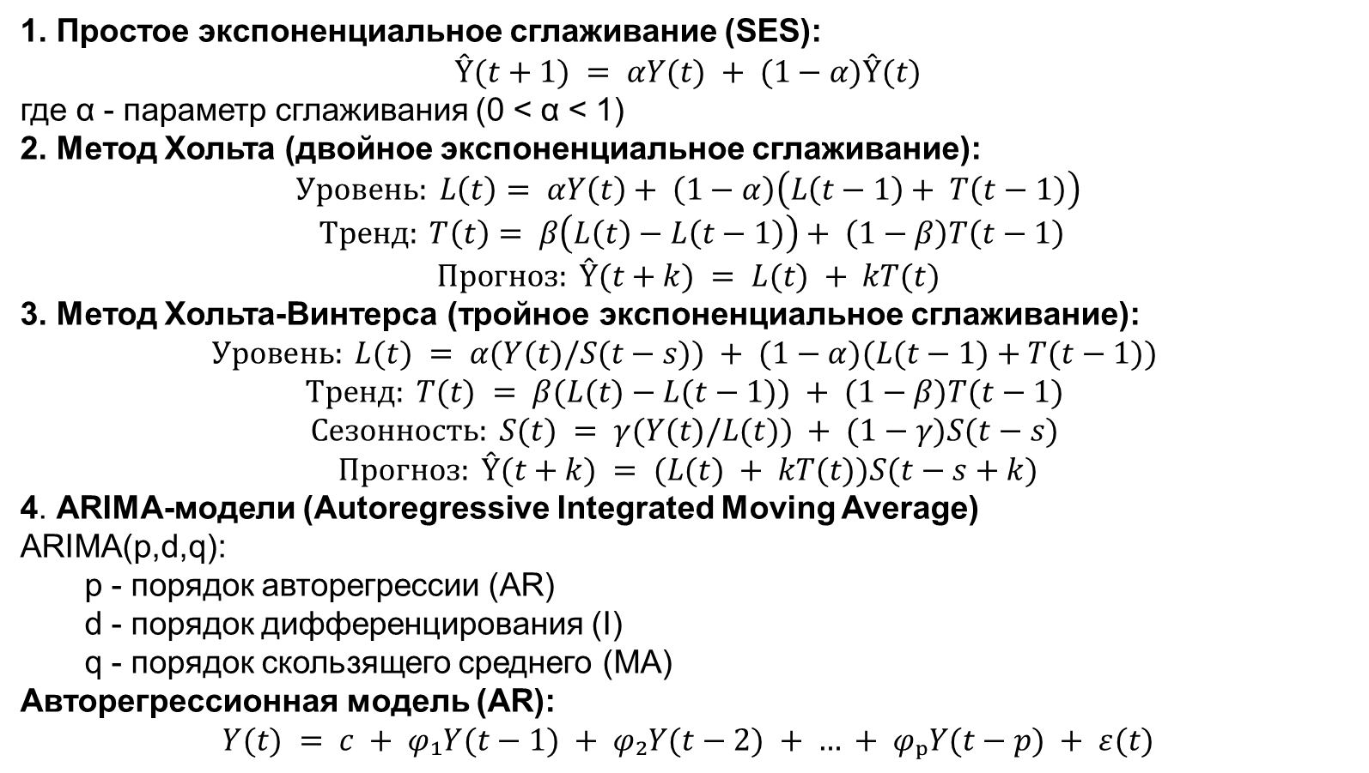
Модели временных рядов
1. Простое экспоненциальное сглаживание (SES):
$$Ŷ(t+1) = αY(t) + (1−α)Ŷ(t)$$
где α - параметр сглаживания (0 < α < 1)
2. Метод Хольта (двойное экспоненциальное сглаживание):
$$Уровень: L\left(t\right)= αY\left(t\right)+ \left(1−α\right)\left(L\left(t−1\right)+ T\left(t−1\right)\right)$$
$$Тренд: T\left(t\right)= β\left(L\left(t\right)−L\left(t−1\right)\right)+ \left(1−β\right)T\left(t−1\right)$$
$$Прогноз: Ŷ(t+k) = L(t) + kT(t)$$
3. Метод Хольта-Винтерса (тройное экспоненциальное сглаживание):
$$Уровень: L(t) = α(Y(t)/S(t−s)) + (1−α)(L(t−1)+T(t−1))$$
$$Тренд: T(t) = β(L(t)−L(t−1)) + (1−β)T(t−1)$$
$$Сезонность: S(t) = γ(Y(t)/L(t)) + (1−γ)S(t−s)$$
$$Прогноз: Ŷ(t+k) = (L(t) + kT(t))S(t−s+k)$$
4. ARIMA-модели (Autoregressive Integrated Moving Average)
ARIMA(p,d,q):
  p - порядок авторегрессии (AR)
  d - порядок дифференцирования (I)
  q - порядок скользящего среднего (MA)
Авторегрессионная модель (AR):
$$Y(t) = c + φ₁Y(t−1) + φ₂Y(t−2) + … + φₚY(t−p) + ε(t)$$
Ульяновский государственный технический университет
ULSTU.RU

Slide 5
Модели временных рядов
5. Модели на основе машинного обучения
Регрессионные модели (линейная, полиномиальная)
Метод опорных векторов (SVR)
Нейронные сети (LSTM, GRU)
Ансамбли моделей (градиентный бустинг, случайный лес)
Ульяновский государственный технический университет
ULSTU.RU

Slide 6
Порядок анализа
Предобработка данных:
  Обработка пропусков (интерполяция, заполнение средним)
  Нормализация/стандартизация
  Преобразования (логарифмирование, дифференцирование)
Выбор горизонта прогнозирования:
  Краткосрочные прогнозы (1-7 дней)
  Среднесрочные (1-12 месяцев)
  Долгосрочные (>1 года)
Кросс-валидация для временных рядов:
  Метод скользящего окна
  Метод расширяющегося окна
Ульяновский государственный технический университет
ULSTU.RU

Slide 7
Порядок анализа
Современные тенденции в прогнозировании
Использование гибридных моделей (комбинация статистических подходов и ML)
Применение глубокого обучения (LSTM, Transformer)
Прогнозирование в реальном времени
Интеграция внешних факторов (погода, события)
Прогнозирование интервалов (а не точечных значений)
Ульяновский государственный технический университет
ULSTU.RU

Slide 8
Интеллектуальные методы прогнозирования
Современные интеллектуальные методы прогнозирования временных рядов сочетают достижения искусственного интеллекта, машинного обучения и классической статистики. Эти подходы особенно эффективны для сложных, нелинейных и нестационарных рядов с шумами и аномалиями.
Нейронные сети для временных рядов
Рекуррентные нейронные сети (RNN)
Особенность RNN - наличие "памяти" о предыдущих состояниях:
Ульяновский государственный технический университет
ULSTU.RU

Slide 9
Интеллектуальные методы прогнозирования
Гибридные модели
Например, комбинация ARIMA и нейронных сетей:
ARIMA обрабатывает линейные компоненты
Нейросеть моделирует нелинейные остатки
# Этап 1: ARIMA
arima_pred = ARIMA_model.predict()
# Этап 2: Нейросеть на остатках
residuals = y_true - arima_pred
nn_model.fit(X, residuals)
final_pred = arima_pred + nn_model.predict(X_new)
Ульяновский государственный технический университет
ULSTU.RU

Slide 10
Интеллектуальные методы прогнозирования
from tensorflow.keras.models import Sequential
from tensorflow.keras.layers import LSTM, Dense
# Подготовка данных
n_steps = 12
X, y = prepare_data(series, n_steps)
# Модель
model = Sequential([
LSTM(50, activation='relu', input_shape=(n_steps, 1)),
Dense(1)
])
model.compile(optimizer='adam', loss='mse')
# Обучение
model.fit(X, y, epochs=200, verbose=1)
# Прогноз
x_input = array([...]) # последние n_steps значений
x_input = x_input.reshape((1, n_steps, 1))
yhat = model.predict(x_input)
Ульяновский государственный технический университет
ULSTU.RU

Slide 11
Интеллектуальные методы прогнозирования
Нечеткие системы прогнозирования временных рядов основаны на теории нечетких множеств Лотфи Заде (1965) и особенно эффективны для:
Ситуаций с неполными или нечеткими входными данными
Сложных нелинейных систем без точных аналитических моделей
Систем с субъективными экспертными знаниями
Нечеткие множества характеризуются функцией принадлежности μ(x) ∈ [0,1], где:
  0 - полное отсутствие принадлежности
  1 - полная принадлежность
Примеры лингвистических переменных для температуры:
  "Низкая"
  "Средняя"
  "Высокая"
Нечеткие правила могут быть выражены так:
"ЕСЛИ-ТО":
ЕСЛИ X есть A И Y есть B, ТО Z есть C
где A, B, C - нечеткие множества
Ульяновский государственный технический университет
ULSTU.RU

Slide 12
Интеллектуальные методы прогнозирования
Модель Такаги-Сугено (Takagi-Sugeno)
Отличается от классической нечеткой модели тем, что вывод представляет собой функцию входных переменных.
from skfuzzy import control as ctrl
import numpy as np
# Определение лингвистических переменных
temperature = ctrl.Antecedent(np.arange(0, 41, 1), 'temperature')
demand = ctrl.Consequent(np.arange(0, 101, 1), 'demand')
# Функции принадлежности
temperature['low'] = fuzz.trimf(temperature.universe, [0, 0, 20])
temperature['medium'] = fuzz.trimf(temperature.universe, [10, 20, 30])
temperature['high'] = fuzz.trimf(temperature.universe, [20, 40, 40])
# Правила
rule1 = ctrl.Rule(temperature['low'], demand['decrease'])
rule2 = ctrl.Rule(temperature['medium'], demand['stable'])
rule3 = ctrl.Rule(temperature['high'], demand['increase'])
# Создание системы
demand_ctrl = ctrl.ControlSystem([rule1, rule2, rule3])
demand_sim = ctrl.ControlSystemSimulation(demand_ctrl)
# Прогнозирование
demand_sim.input['temperature'] = 25
demand_sim.compute()
print(demand_sim.output['demand'])
Ульяновский государственный технический университет
ULSTU.RU

Slide 13
Интеллектуальные методы прогнозирования
Гибридные нейро-нечеткие системы
Отличается от классической нечеткой модели тем, что вывод представляет собой функцию входных переменных.
Комбинируют:
Способность нейросетей к обучению
Интерпретируемость нечетких систем
ANFIS (Adaptive Neuro-Fuzzy Inference System) - популярная архитектура:
Слой входных переменных
Слой фаззификации
Слой правил
Слой нормализации
Слой дефаззификации
import anfis
# Определение модели
model = anfis.ANFIS(n_inputs=3, n_rules=5)
# Обучение
model.fit(X_train, y_train, epochs=100)
# Прогнозирование
y_pred = model.predict(X_test)
Ульяновский государственный технический университет
ULSTU.RU

Slide 14
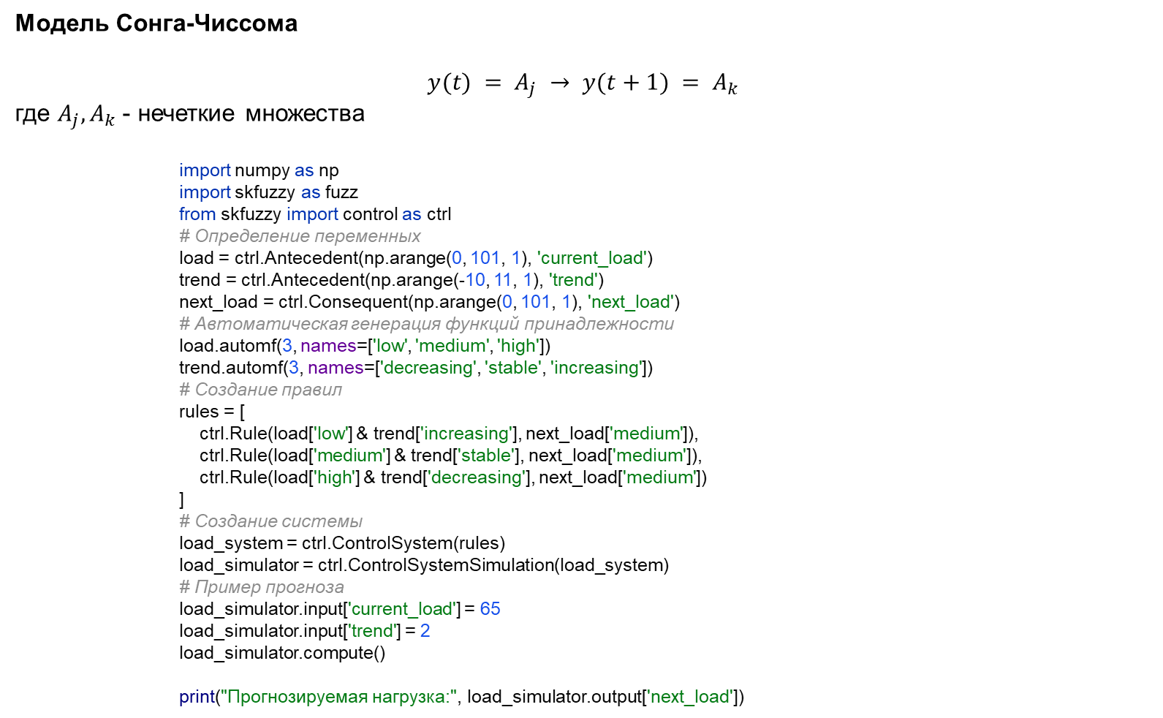
Интеллектуальные методы прогнозирования
Модель Сонга-Чиссома
$$y(t) = A_{j} → y(t+1) = A_{k}$$
где $A_{j}, A_{k}$- нечеткие множества
      import numpy as np
      import skfuzzy as fuzz
      from skfuzzy import control as ctrl
      # Определение переменных
      load = ctrl.Antecedent(np.arange(0, 101, 1), 'current_load')
      trend = ctrl.Antecedent(np.arange(-10, 11, 1), 'trend')
      next_load = ctrl.Consequent(np.arange(0, 101, 1), 'next_load')
      # Автоматическая генерация функций принадлежности
      load.automf(3, names=['low', 'medium', 'high'])
      trend.automf(3, names=['decreasing', 'stable', 'increasing'])
      # Создание правил
      rules = [
      ctrl.Rule(load['low'] & trend['increasing'], next_load['medium']),
      ctrl.Rule(load['medium'] & trend['stable'], next_load['medium']),
      ctrl.Rule(load['high'] & trend['decreasing'], next_load['medium'])
      ]
      # Создание системы
      load_system = ctrl.ControlSystem(rules)
      load_simulator = ctrl.ControlSystemSimulation(load_system)
      # Пример прогноза
      load_simulator.input['current_load'] = 65
      load_simulator.input['trend'] = 2
      load_simulator.compute()
      print("Прогнозируемая нагрузка:", load_simulator.output['next_load'])
ULSTU.RU

Slide 15
Интеллектуальные методы прогнозирования
Методика нечеткого прогнозирования временных рядов
1. Фаззификация временного ряда
Преобразование числовых значений в лингвистические переменные:
Определение универсального множества
Разбиение на интервалы (фаззификация)
Построение функций принадлежности
Методы фаззификации:
Равномерное разбиение
Кластеризация (FCM, k-means)
Эволюционные алгоритмы
2. Построение нечетких отношений
Определение правил вида:
ЕСЛИ y(t-1)=A И y(t-2)=B, ТО y(t)=C
Способы генерации правил:
Экспертные знания
Автоматическое извлечение из данных
Гибридные подходы
3. Дефаззификация
Преобразование нечеткого вывода в четкое число:
Метод центра тяжести (CoG)
Метод среднего максимума (MoM)
Ульяновский государственный технический университет
ULSTU.RU

Slide 16
Интеллектуальные методы прогнозирования
Прогнозирование на основе нечеткой модели
import numpy as np
import skfuzzy as fuzz
import matplotlib.pyplot as plt
# Генерируем пример временного ряда с трендом и шумом
np.random.seed(42)
time = np.arange(0, 50)
data = 0.5 * time + np.random.normal(0, 2, size=time.shape)
plt.plot(time, data, label='Исходный ряд')
plt.xlabel('Время')
plt.ylabel('Значение')
plt.legend()
plt.show()
# Предположим, что мы используем 1 задержку (предыдущий момент времени)
# Создаем массив входных данных
input_data = data[:-1]
target_data = data[1:]
# Определим диапазон для входных данных
x = np.linspace(min(input_data), max(input_data), 100)
# Создаем нечеткие множества для входных данных
low = fuzz.trimf(x, [min(input_data), min(input_data), np.mean(input_data)])
medium = fuzz.trimf(x, [np.min(input_data), np.mean(input_data), np.max(input_data)])
high = fuzz.trimf(x, [np.mean(input_data), np.max(input_data), np.max(input_data)])
Ульяновский государственный технический университет
ULSTU.RU

Slide 17
Интеллектуальные методы прогнозирования
# Визуализируем
plt.figure()
plt.plot(x, low, label='Низкий')
plt.plot(x, medium, label='Средний')
plt.plot(x, high, label='Высокий')
plt.legend()
plt.title('Функции принадлежности для входных данных')
plt.show()
def fuzzy_predict(prev_value, x, low, medium, high):
# Вычисляем степени принадлежности
mu_low = fuzz.interp_membership(x, low, prev_value)
mu_medium = fuzz.interp_membership(x, medium, prev_value)
mu_high = fuzz.interp_membership(x, high, prev_value)
# Правила
# Предположим, что прогноз — взвешенное среднее
# Для простоты
forecast = (
mu_low * np.mean(target_data) +
mu_medium * np.mean(target_data) +
mu_high * np.mean(target_data)
) / (mu_low + mu_medium + mu_high + 1e-6) # избегаем деления на ноль
return forecast
Ульяновский государственный технический университет
ULSTU.RU

Slide 18
Интеллектуальные методы прогнозирования
# Прогнозируем следующий ряд
predicted = []
for val in input_data:
pred = fuzzy_predict(val, x, low, medium, high)
predicted.append(pred)
# Визуализация
plt.plot(time[1:], target_data, label='Реальные данные')
plt.plot(time[1:], predicted, label='Прогноз нечеткой системы')
plt.xlabel('Время')
plt.ylabel('Значение')
plt.legend()
plt.title('Прогнозирование с помощью нечеткой системы')
plt.show()
Ульяновский государственный технический университет
ULSTU.RU

Slide 19
Интеллектуальные методы прогнозирования
Прогнозирование тенденций на основе нечеткой модели
    import numpy as np
    import skfuzzy as fuzz
    import matplotlib.pyplot as plt
    # Генерируем синтетический временной ряд с тенденцией
    np.random.seed(42)
    time = np.arange(0, 50)
    trend = 0.5 * time + np.random.normal(0, 2, size=time.shape)
    plt.plot(time, trend, label='Данные временного ряда')
    plt.xlabel('Время')
    plt.ylabel('Значение')
    plt.title('Пример временного ряда')
    plt.legend()
    plt.show()
    # Определение универсальных множеств для текущих значений
    value_range = np.linspace(min(trend), max(trend), 100)
    # Нечеткие множества (термы): 'низкий', 'средний', 'высокий'
    low = fuzz.trimf(value_range, [min(trend), min(trend), np.median(trend)])
    medium = fuzz.trimf(value_range, [min(trend), np.median(trend), max(trend)])
    high = fuzz.trimf(value_range, [np.median(trend), max(trend), max(trend)])
    # Визуализация
    plt.figure()
    plt.plot(value_range, low, label='Низкий')
    plt.plot(value_range, medium, label='Средний')
    plt.plot(value_range, high, label='Высокий')
    plt.title('Нечеткие множества значений')
    plt.xlabel('Значение')
    plt.ylabel('Принадлежность')
    plt.legend()
    plt.show()
Ульяновский государственный технический университет
ULSTU.RU

Slide 20
Интеллектуальные методы прогнозирования
def fuzzy_rule(value):
# Вычисляем принадлежности
low_level = fuzz.interp_membership(value_range, low, value)
medium_level = fuzz.interp_membership(value_range, medium, value)
high_level = fuzz.interp_membership(value_range, high, value)
# Определяем выводные множества для тенденции
# Для простоты, назначим вероятностные веса
decline_weight = low_level
stable_weight = medium_level
increase_weight = high_level
# Находим центр масс для каждого вывода
# Здесь можно применить более сложные методы
# Для примера используем простое взвешенное среднее
trend_centers = {'понижение': -1, 'стабилизация': 0, 'повышение': 1}
numerator = (decline_weight * trend_centers['понижение'] +
stable_weight * trend_centers['стабилизация'] +
increase_weight * trend_centers['повышение'])
denominator = decline_weight + stable_weight + increase_weight
if denominator == 0:
return 0
return numerator / denominator
Ульяновский государственный технический университет
ULSTU.RU

Slide 21
Интеллектуальные методы прогнозирования
# Анализ последнего значения
last_value = trend[-1]
predicted_trend = fuzzy_rule(last_value)
# Масштабируем прогноз
# Предположим, что тенденция влияет на следующий уровень
# Можно добавить более сложную модель
next_value = last_value + predicted_trend # простая модель
print(f'Последнее значение: {last_value:.2f}')
print(f'Прогнозируемое изменение: {predicted_trend:.2f}')
print(f'Следующее значение: {next_value:.2f}')
predictions = []
current_value = trend[-1]
for _ in range(10): # прогноз на 10 шагов вперед
trend_estimate = fuzzy_rule(current_value)
current_value = current_value + trend_estimate
predictions.append(current_value)
# Визуализация
plt.plot(range(len(trend)), trend, label='Исходные данные')
plt.plot(range(len(trend), len(trend) + len(predictions)), predictions, label='Прогноз')
plt.xlabel('Время')
plt.ylabel('Значение')
plt.legend()
plt.title('Прогнозирование с помощью нечеткой модели')
plt.show()
Ульяновский государственный технический университет
ULSTU.RU

Slide 22
Интеллектуальные методы прогнозирования
Time series data mining
Цель Data Mining временных рядов — выявить закономерности, тренды, сезонность, а также предсказывать будущие значения на основе исторических данных + описание закономерностей + интерпретация результатов.
База правил
Если ((2,), (2,), (2,), (2,), (2,), (2,), (2,), (2,)) то y=0.242
Если ((0,), (0,), (0,), (0,), (0,), (0,), (0,), (0,)) то y=0.630
Если ((1,), (1,), (1,), (1,), (1,), (1,), (1,), (1,)) то y=0.442
Если ((2,), (2,), (2,), (2,), (2,), (2,), (2,), (1,)) то y=0.329
Если ((1,), (2,), (2,), (2,), (2,), (2,), (2,), (2,)) то y=0.260
Ульяновский государственный технический университет
ULSTU.RU

Slide 23
Интеллектуальные методы прогнозирования
Time series data mining
Цель Data Mining временных рядов — выявить закономерности, тренды, сезонность, а также предсказывать будущие значения на основе исторических данных + описание закономерностей + интерпретация результатов.
База правил
Если ((2,), (2,), (2,), (2,), (2,), (2,), (2,), (2,)) то y=0.242
Если ((0,), (0,), (0,), (0,), (0,), (0,), (0,), (0,)) то y=0.630
Если ((1,), (1,), (1,), (1,), (1,), (1,), (1,), (1,)) то y=0.442
Если ((2,), (2,), (2,), (2,), (2,), (2,), (2,), (1,)) то y=0.329
Если ((1,), (2,), (2,), (2,), (2,), (2,), (2,), (2,)) то y=0.260
Ульяновский государственный технический университет
ULSTU.RU

Slide 24
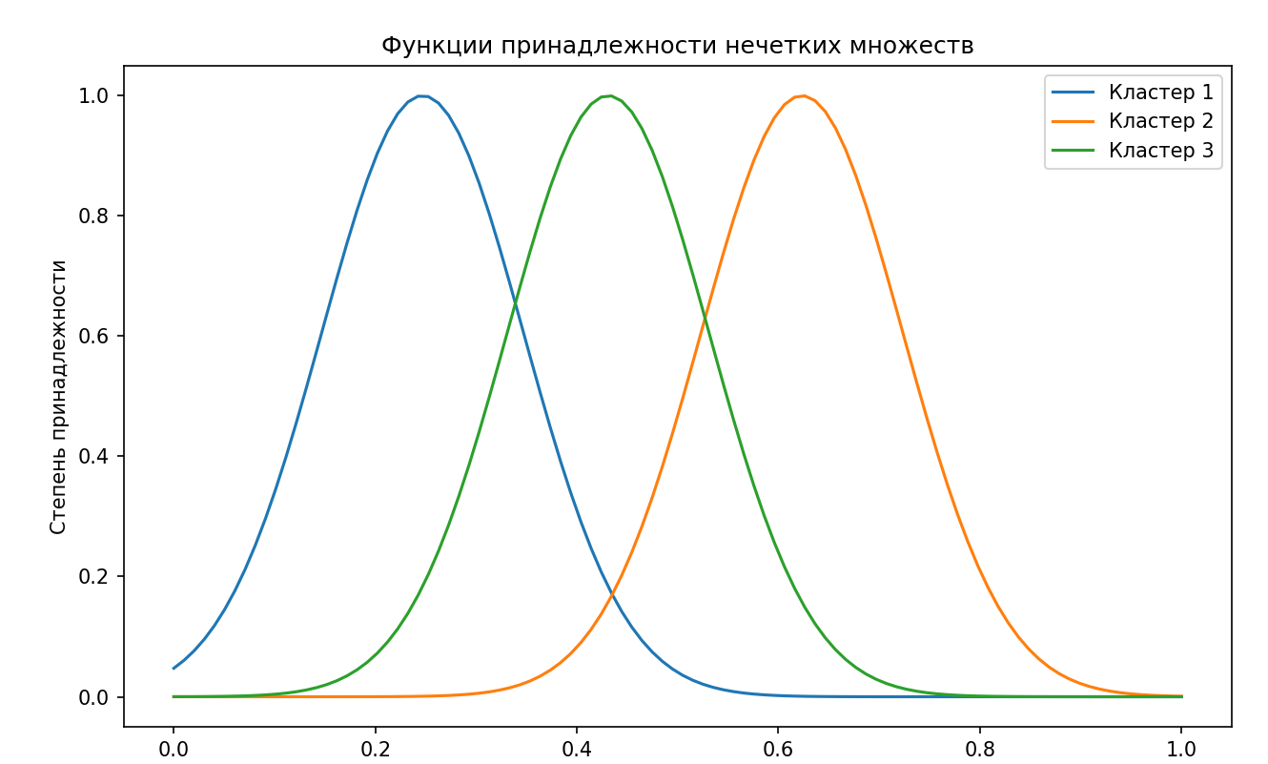
Интеллектуальные методы прогнозирования
Ульяновский государственный технический университет
ULSTU.RU

Slide 25
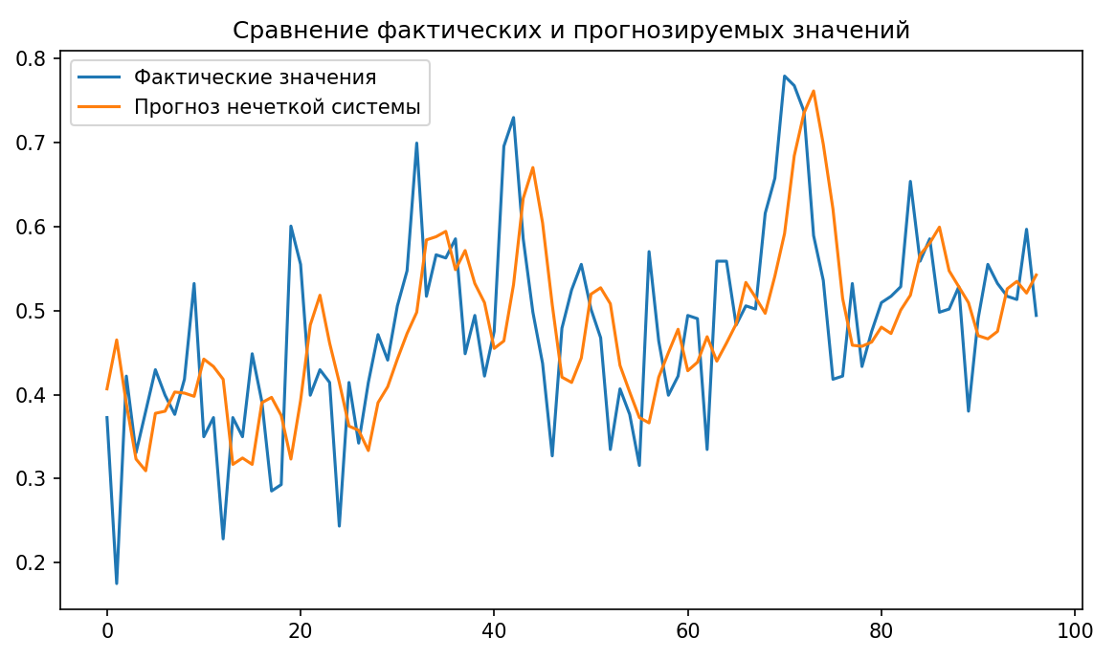
Интеллектуальные методы прогнозирования
Ульяновский государственный технический университет
ULSTU.RU

Slide 26
Интеллектуальные методы прогнозирования
Преимущества:
Работа с неполными и неточными данными
Возможность включения экспертных знаний
Хорошая интерпретируемость моделей
Эффективность для нелинейных систем
Ограничения:
Сложность определения оптимальных функций принадлежности
Проблема "проклятия размерности" при многих входах
Требовательность к экспертной настройке
Менее точны для простых линейных зависимостей
Ульяновский государственный технический университет
ULSTU.RU

